Slide 1
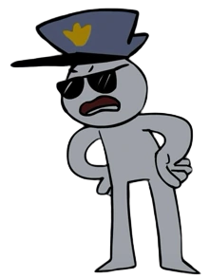
seguridad
Luis leonardo gOmez Fernández 2j

Slide 2
Proteger tu contraseña
Pin de cuatro digitos
Contraseña
Huella
dector de ojos

Slide 3
Atacantes virtuales
Atacante vector: todas las formas en que los piratas informáticos podrían acceder a sus sistemas y datos la forma en que se protege un sistema depende en gran medida de contra quien se este protegiendo

Slide 4
Diseño de título y contenido con gráfico

Slide 5
Diseño de dos objetos con tabla
Primera viñeta aquí
Segunda viñeta aquí
Tercera viñeta aquí
Clase | Grupo 1 | Grupo 2
Clase 1 | 82 | 95
Clase 2 | 76 | 88
Clase 3 | 84 | 90

Slide 6
Diseño de dos objetos con SmartArt
Primera viñeta aquí
Segunda viñeta aquí
Tercera viñeta aquí
Tarea 1
Tarea 2
Tarea 3

Slide 7
Agregar un título de diapositiva (1)

Slide 8
Agregar un título de diapositiva (2)

Slide 9
Agregar un título de diapositiva (3)

Slide 11
Agregar un título de diapositiva (4)

Slide 12
Agregar un título de diapositiva (5)

